Slide 1
la dyspraxie visuo-spatiale et la dysgraphie
Morgane careLlier anne laure debureaux, leo duplenne, alexandre porion, marine walton, psychologues

Slide 2
Troubles dys / troubles des apprentissages / TND
Troubles de la communication
Trouble du spectre de l’autisme
Trouble du déficit de l’attention/hyperactivité
Troubles spécifiques des apprentissages
Troubles moteurs
Troubles du développement intellectuel

Slide 3
introduction
Le mot dyspraxie vient du grec :
Dys = « difficulté, mauvais fonctionnement »
Praxis = « action ». Une praxie est la coordination de l’activité gestuelle.
Un geste est un ensemble de mouvements coordonnés dans le temps et l’espace en vue de la réalisation d’une action volontaire, finalisée.
Le docteur Michèle Mazeau définit les dyspraxies comme étant des « anomalies de constitution des gestes et de l’organisation visuo-spatiale ».
Le docteur Alain Pouhet définit les dyspraxies comme étant « une pathologie de la conception et/ou de la planification – programmation donc de la réalisation des gestes appris ».
Chaque enfant dyspraxique étant différent, les apprentissages ne se feront pas à la même vitesse, et si certains enfants parviendront à automatiser certains gestes, d’autres n’y parviendront jamais. A des degrés plus ou moins sévères, la dyspraxie est un trouble durable et persistant avec des répercussions dans la vie quotidienne, à l’école, dans l’accès à la vie sociale, les loisirs, et l’emploi. En fonction de ces répercussions, la dyspraxie crée alors une situation de handicap nécessitant des adaptations et/ou compensations.

Slide 4
Définition et signes cliniques
5 à 6 % des enfants de 5 à 11 ans (prédominance chez les garçons).
Le flou des chiffres s’explique par plusieurs facteurs: difficultés de diagnostic, appellation différente selon les médecins, degré d’atteinte qui ne permettent pas forcément de parler de dyspraxie en tant que telle.
Trouble d’Acquisition de la Coordination (TAC):
Trouble neurodéveloppemental caractérisé par une performance motrice médiocre dans les activités de vie quotidienne qui ne correspond ni à l’âge ni au niveau d’intelligence de l’enfant et qui n’est pas imputable à une maladie ou à un accident. Il se manifeste par une maladresse, de faibles performances sportives ou une écriture médiocre.
Dyspraxie:
Troubles neurovisuels, fréquemment associés au trouble du geste
Troubles des traitements visuo-spatiaux
Modalités développementales
Trouble Développemental de la Coordination (TDC): terme récent

Slide 5
Les signes dans la vie quotidienne
Prématurité / Souffrance fœtale / Acquisition de la marche tardive (après 18 mois)
Lenteur d’exécution dans les tâches de vie quotidienne ou activités scolaires / fatigabilité
Difficultés pour les AVQ (habillage, brossage de dents, repas, apprentissage du vélo)
Désintérêt pour les puzzles, jeux de construction, dessins et activités sportives
Maladresse +++
Difficultés pour l’utilisation des outils scolaires:
Mauvaise tenue du crayon, lenteur d’exécution et lisibilité
Découpage, collage, coloriage
Outils de géométrie
Enfant peu soigneux en géométrie et mauvais repérage dans l’espace
Double tâche difficile (écouter et écrire) en classe
Mauvaise estime de soi
Enfants donnant le change par leur « bagou » (écart entre le développement langagier et les habiletés motrices)
Notes:
Idée de réaliser les AVQ avec des gants de box

Slide 6
Critères diagnostic du dsm-v
Le TDC constitue un « trouble moteur » figurant dans la catégorie des troubles neurodéveloppementaux.
A) Il se caractérise par un déficit d’acquisition et d’exécution des compétences de coordination motrice, au regard du niveau attendu pour l’âge chronologique et des opportunités d’apprentissage de l’enfant.
B) Le déficit interfère significativement et durablement avec les activités de vie quotidienne et impacte les performances académiques ou les activités de type professionnel ainsi que les loisirs et les jeux.
C) Les symptômes doivent être repérés dès la période développementale précoce.
D) Exclusion d’une déficience intellectuelle, visuelle, ou une affection motrice d’origine neurologique.
Le diagnostic intervient difficilement avant 5 ans du fait des importantes variations qui existent sur le plan des acquisitions motrices durant la petite enfance.

Slide 7
La dysgraphie
Difficulté pour l’enfant à organiser et coordonner son écriture.
Environ 10% des enfants, plus souvent des garçons.
Altération qualitative et/ou quantitative (notamment de la vitesse) de l’écriture manuscrite.
Enfant peu soigneux, lent, écriture grosse et parfois illisible, lettres mal formées ou pas uniformes, pas toujours sur les lignes.
L’écriture peut parfois entraîner des douleurs au poignet (crispation).

Slide 8
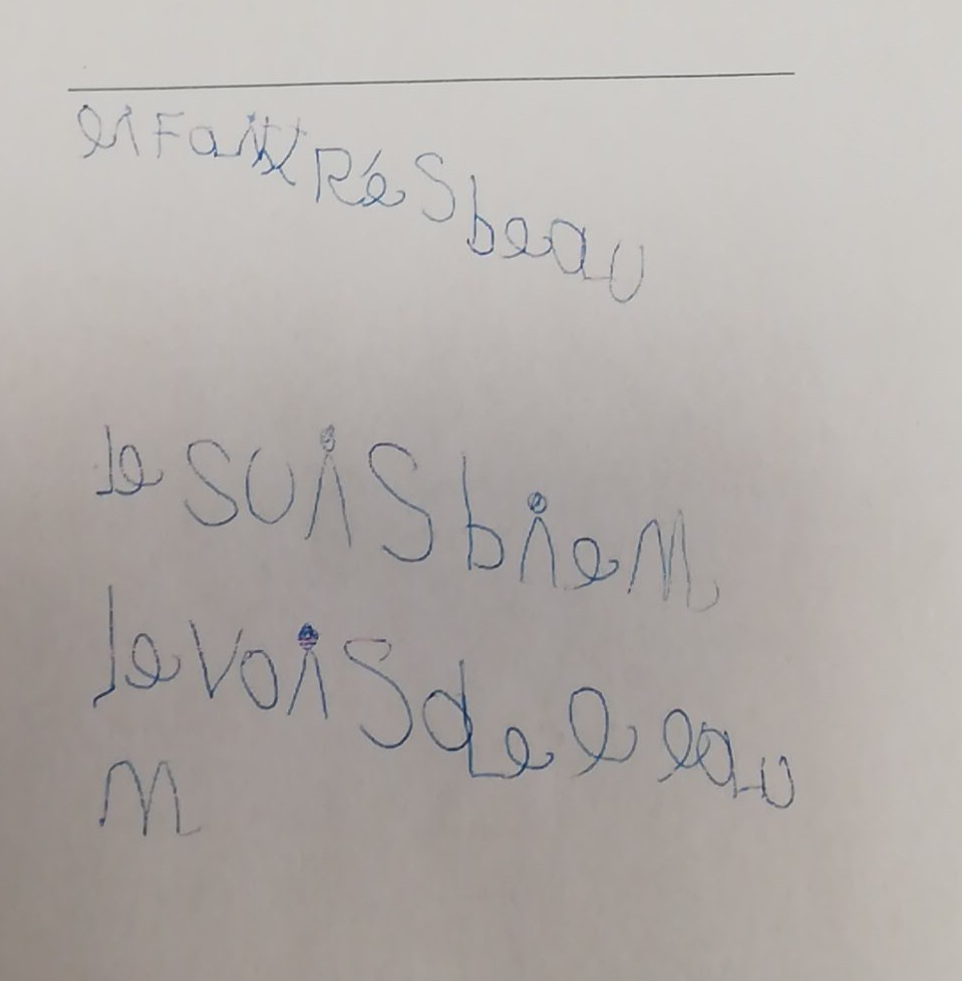
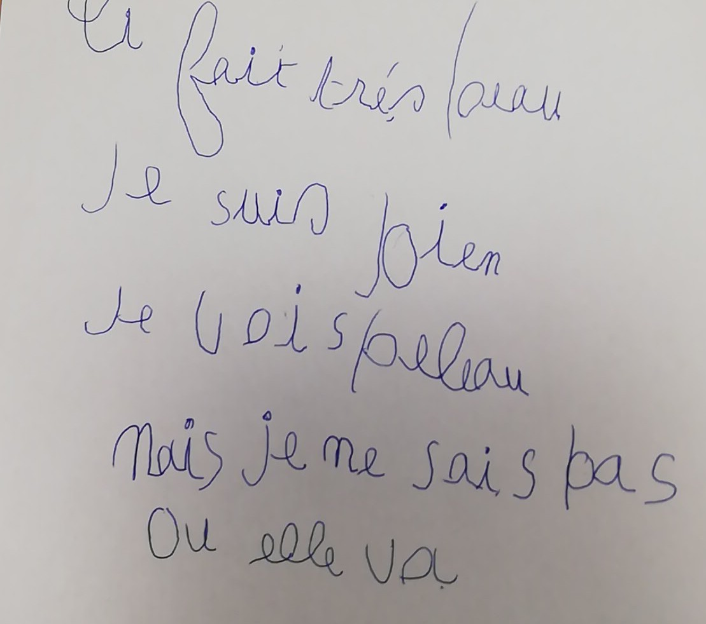
Dysgraphie: quelques exemples

Slide 9
étude de cas (Mathéo, 5 ans): anamnèse
Naissance à 7 mois d’une grossesse gémellaire (alitement de la maman pendant un mois)
Hospitalisation en néonatalogie durant 1 mois
Premières acquisitions:
Marche à 15 mois / Propreté à 3 ans et demi / Langage à 2 ans
Dans la vie quotidienne:
Lenteur à l’habillage (difficultés à mettre les boutons et les fermetures, vêtements à l’envers) / difficultés pour manger, couper sa viande
Maladroit ++
Peu d’intérêt pour les jeux de construction, puzzles, dessin et coloriage
Au niveau scolaire: GSM
Connaît les couleurs, reconnaît et écrit son prénom, connaît les lettres de l’alphabet
Difficultés en graphisme (écriture cursive), repérage spatio-temporel et en motricité globale et fine
Les parents s’interpellent face à ses difficultés scolaires

Slide 10
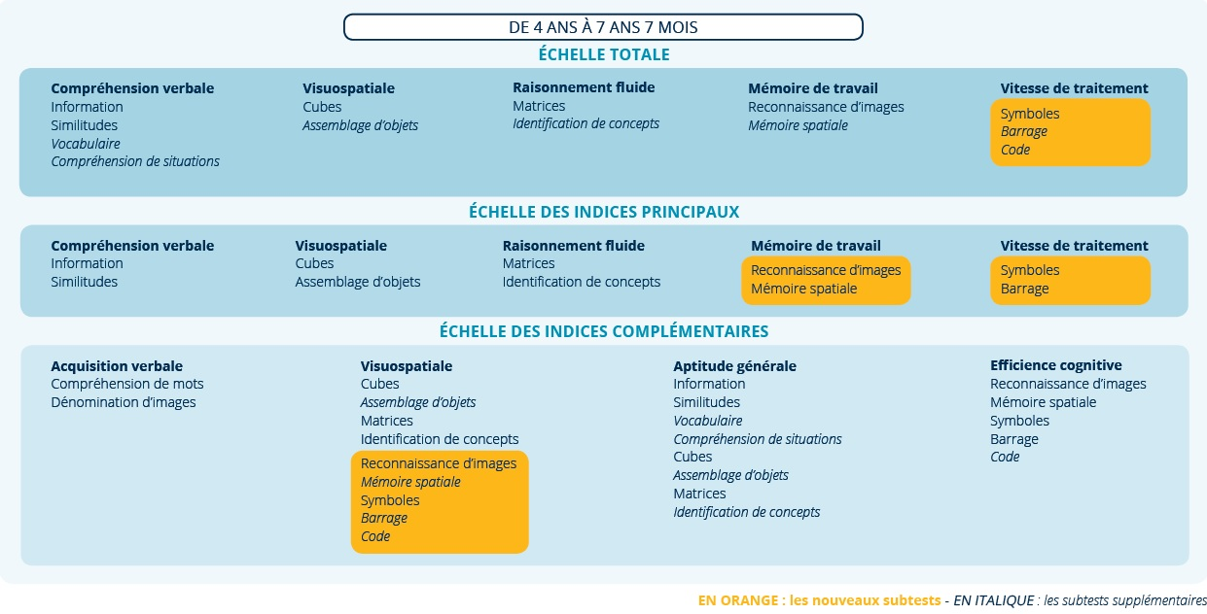
Étude de cas: tests utilisés, WPPSI IV
WPPSI-IV
Échelle d’intelligence de Wechsler pour enfants, 4e édition
De 2 ans 6 mois à 7 ans 7 mois
45 à 60 min de passation

Slide 12
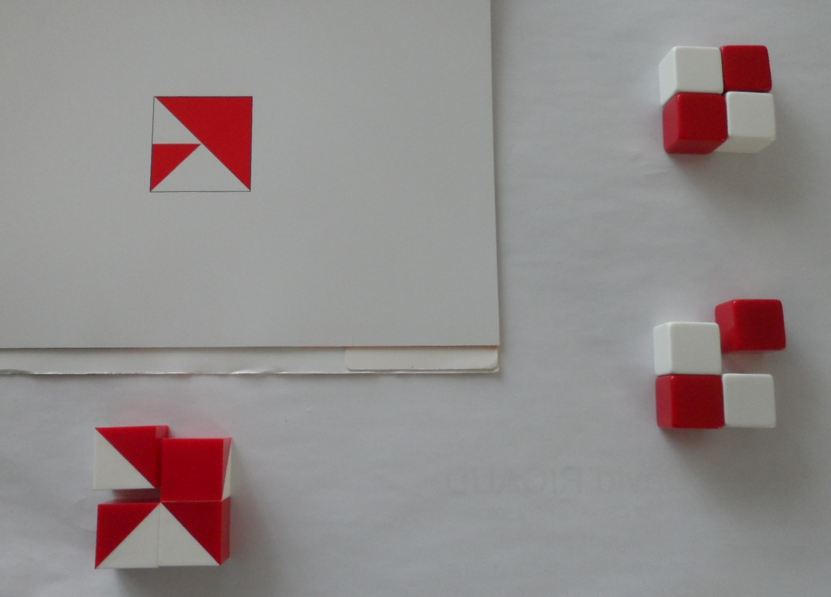
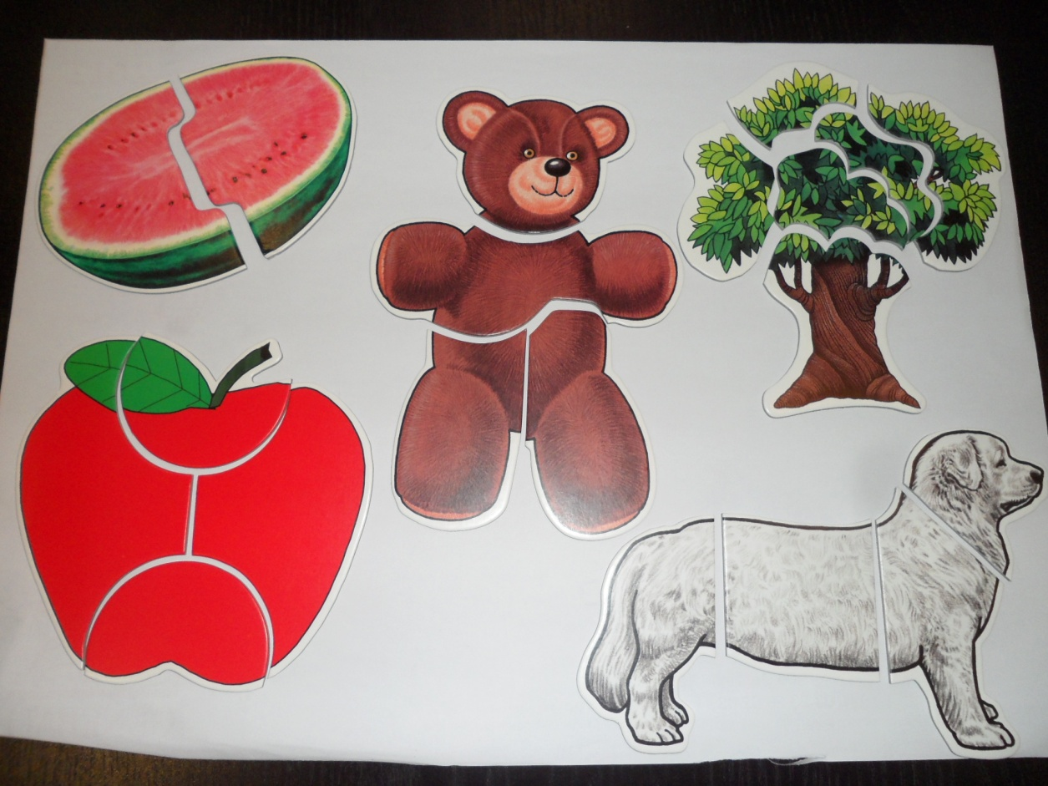

Slide 13
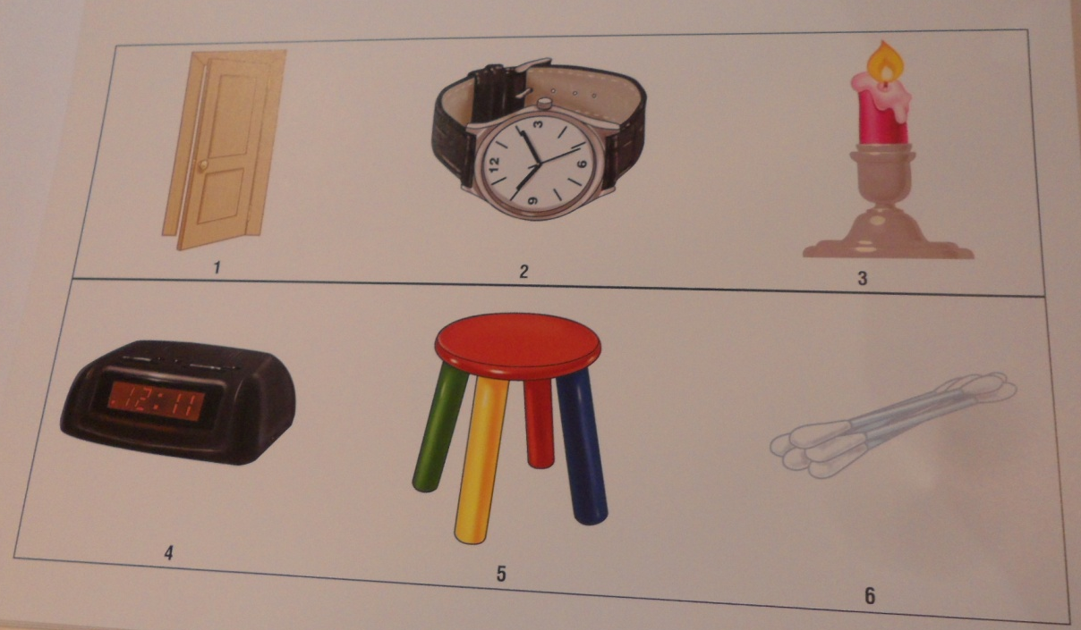

Slide 14
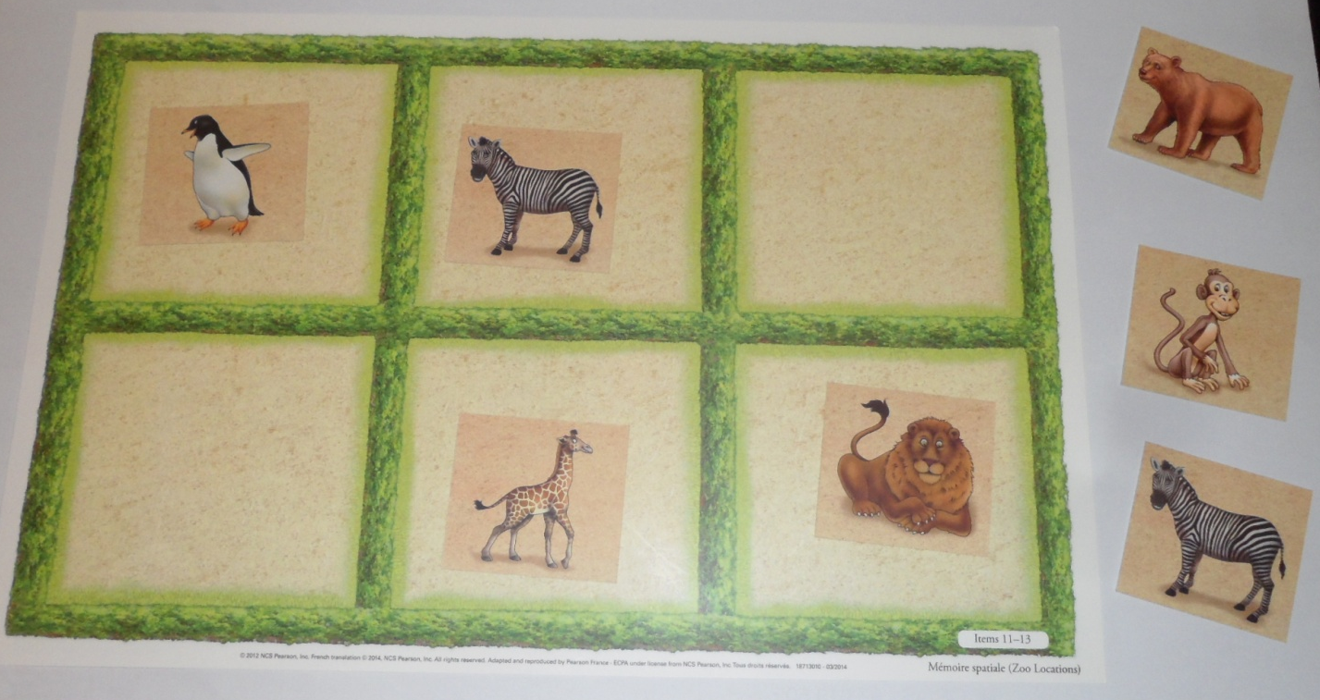

Slide 15
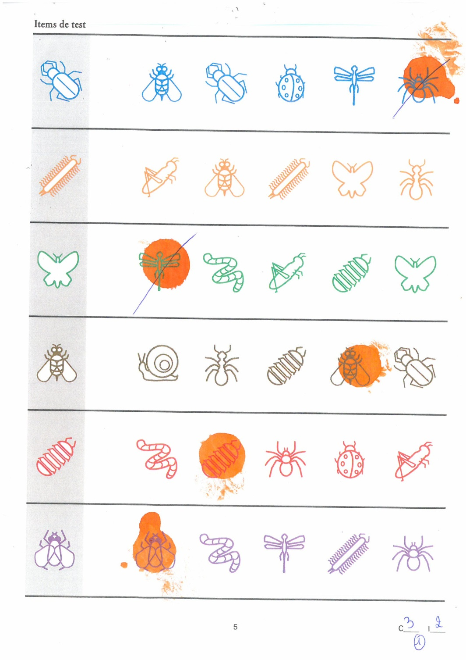
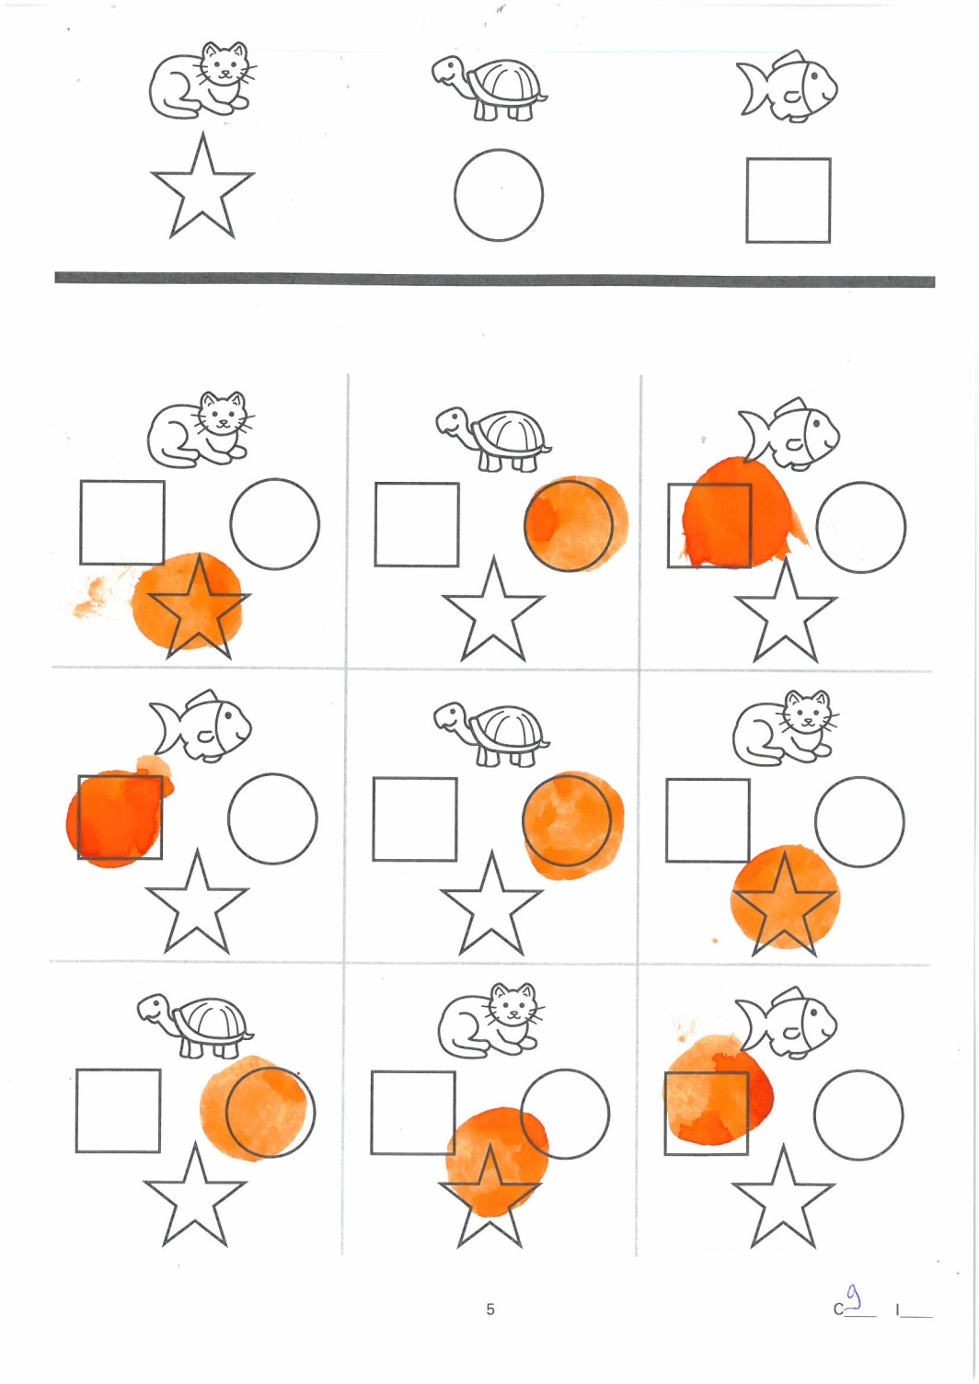

Slide 16
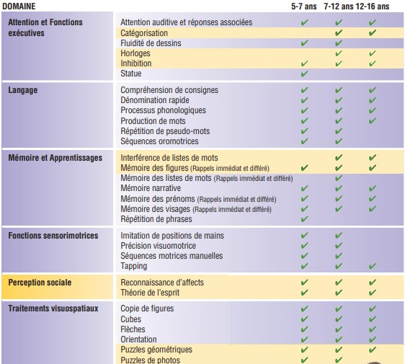
Étude de cas: tests utilisés, NEPSY et nepsy 2
NEPSY: Bilan neuropsychologique de l’enfant (Subtest copie de figures)
De 3 ans à 12 ans 11 mois
NEPSY 2: Bilan neuropsychologique de l’enfant, 2nde édition (Subtest précision visuomotrice)
De 5 ans à 16 ans 11 mois

Slide 17
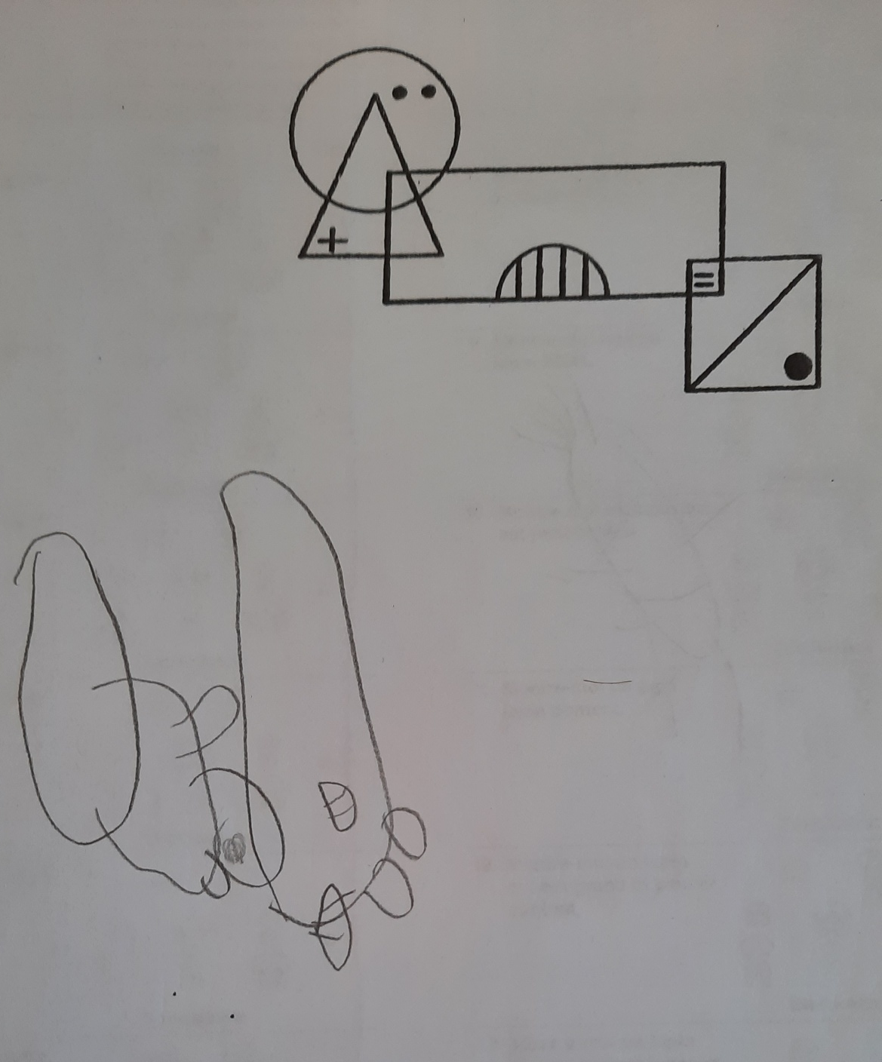

Slide 18
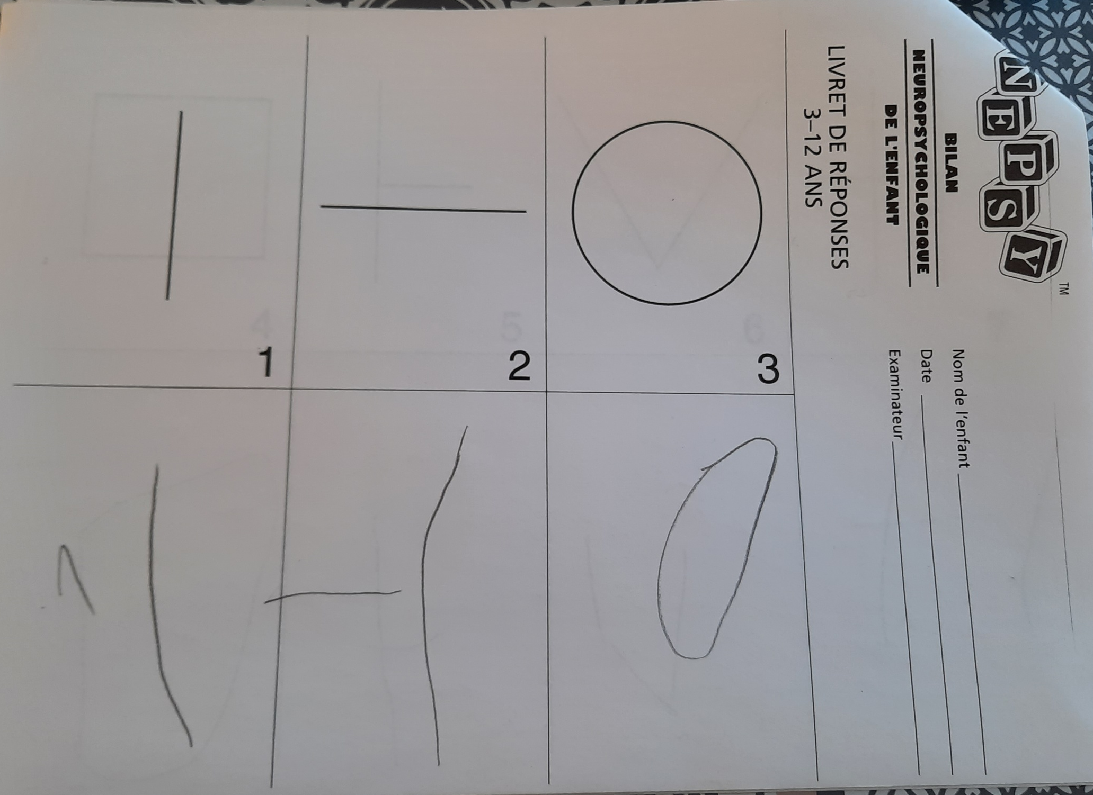

Slide 19
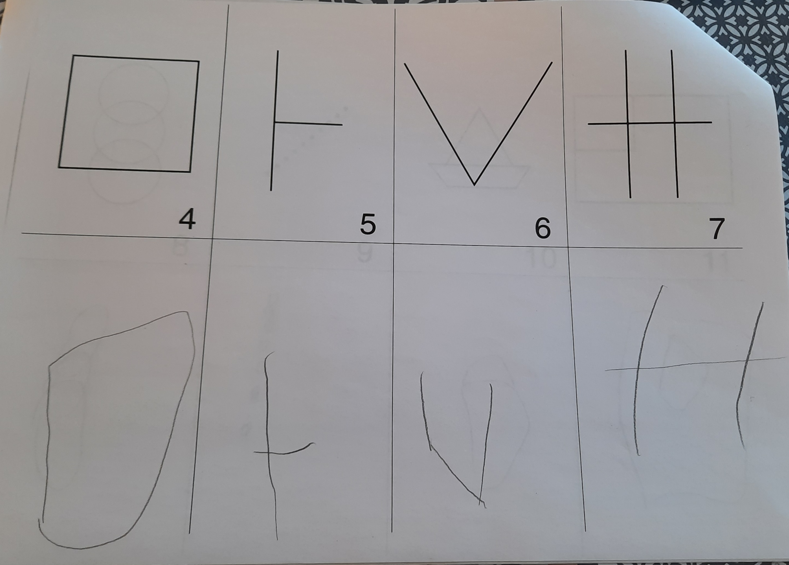

Slide 20
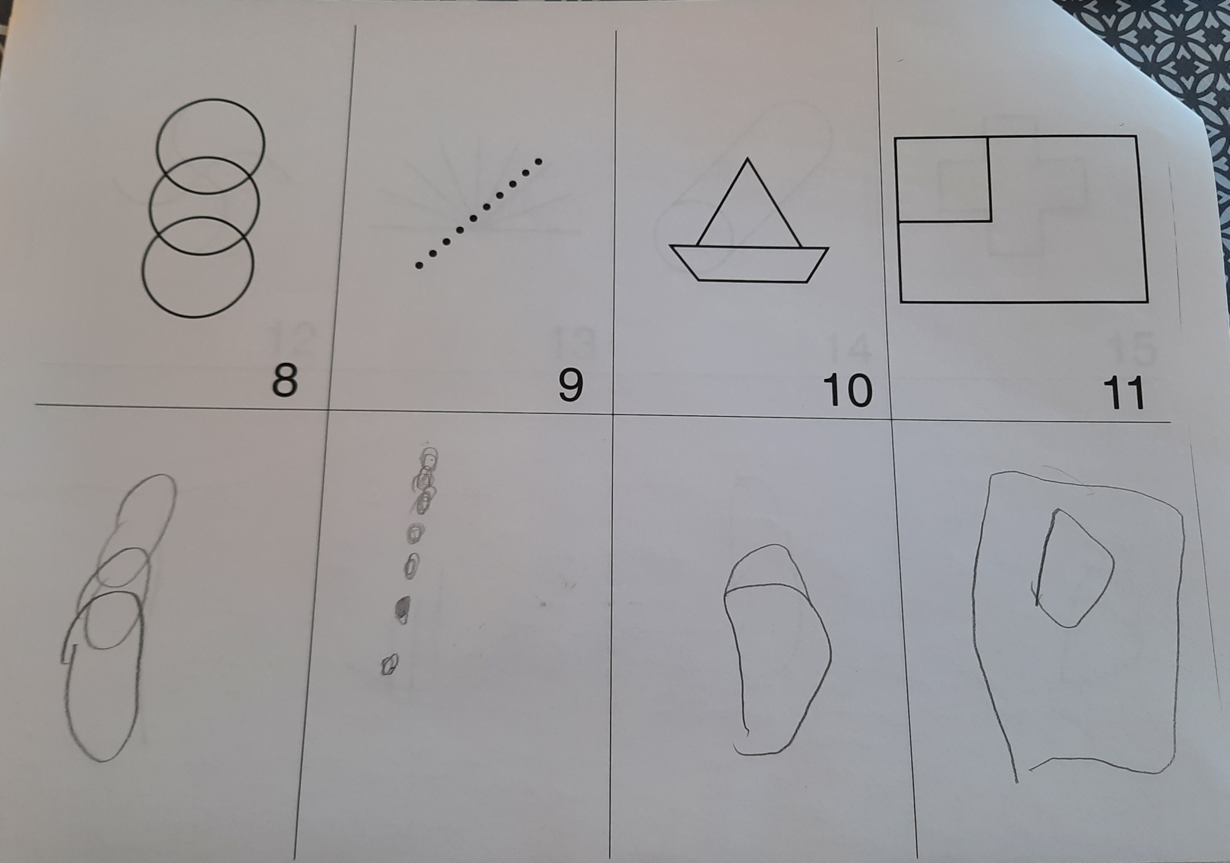

Slide 21
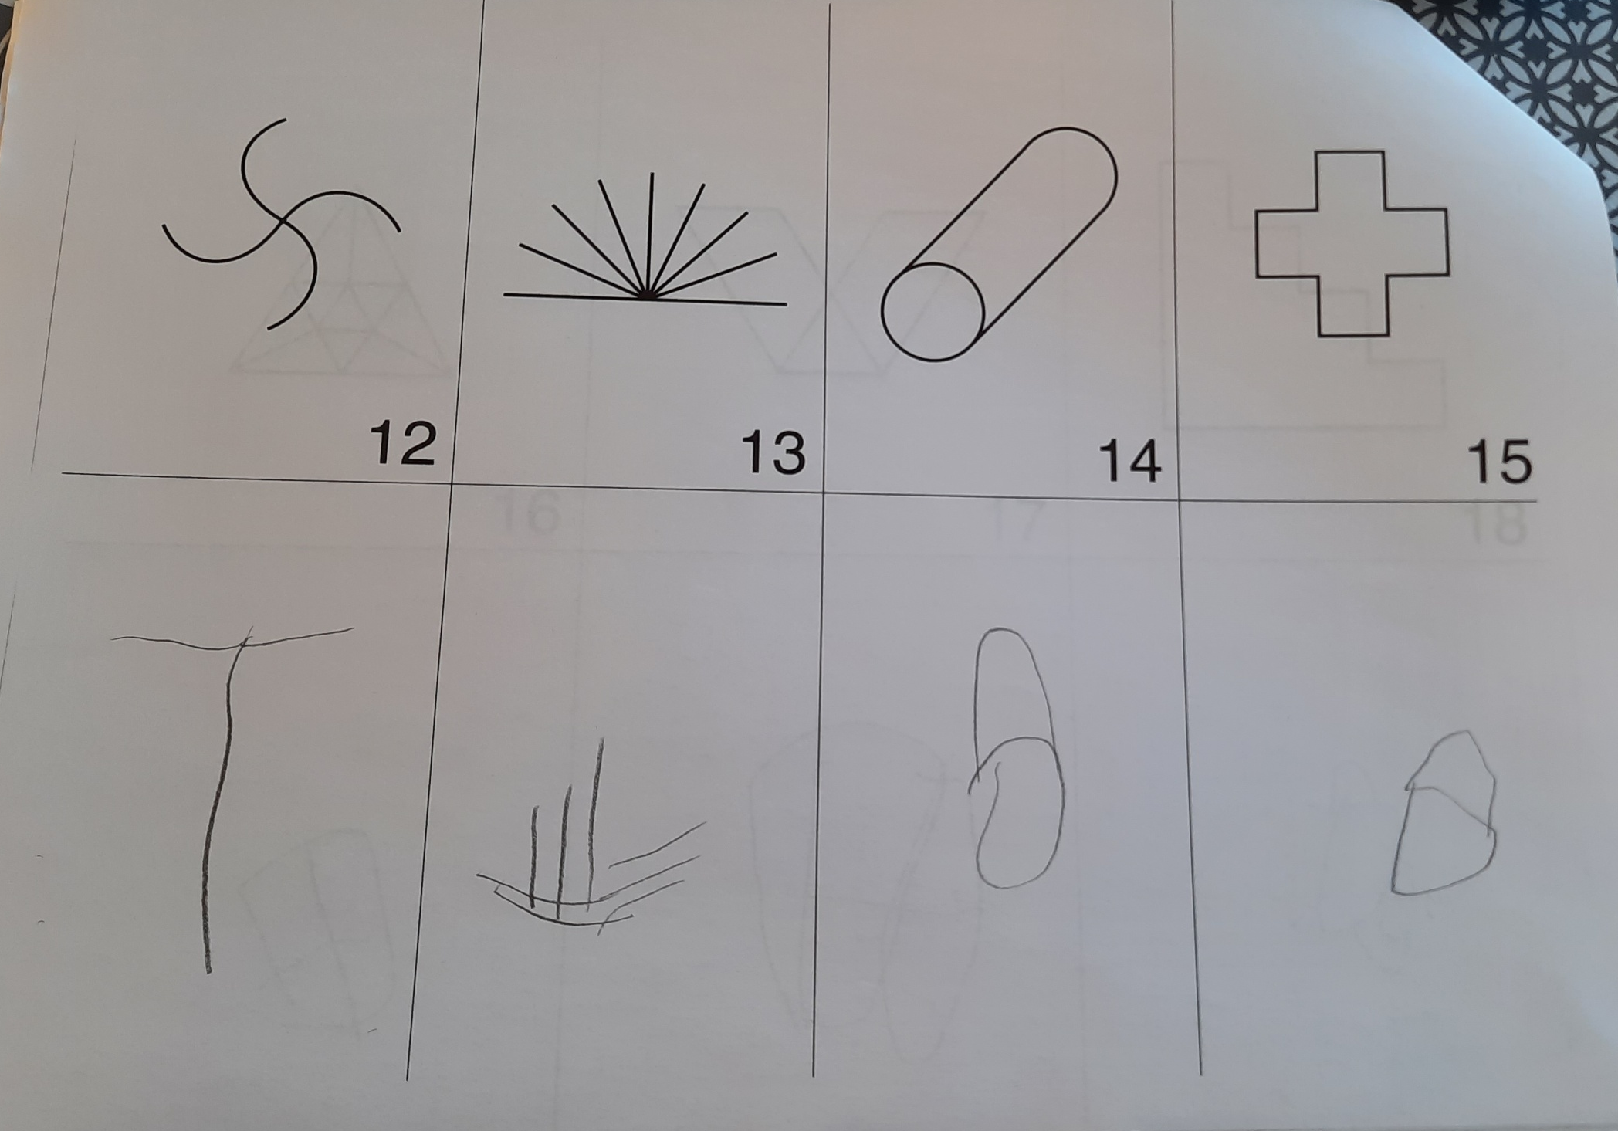

Slide 22
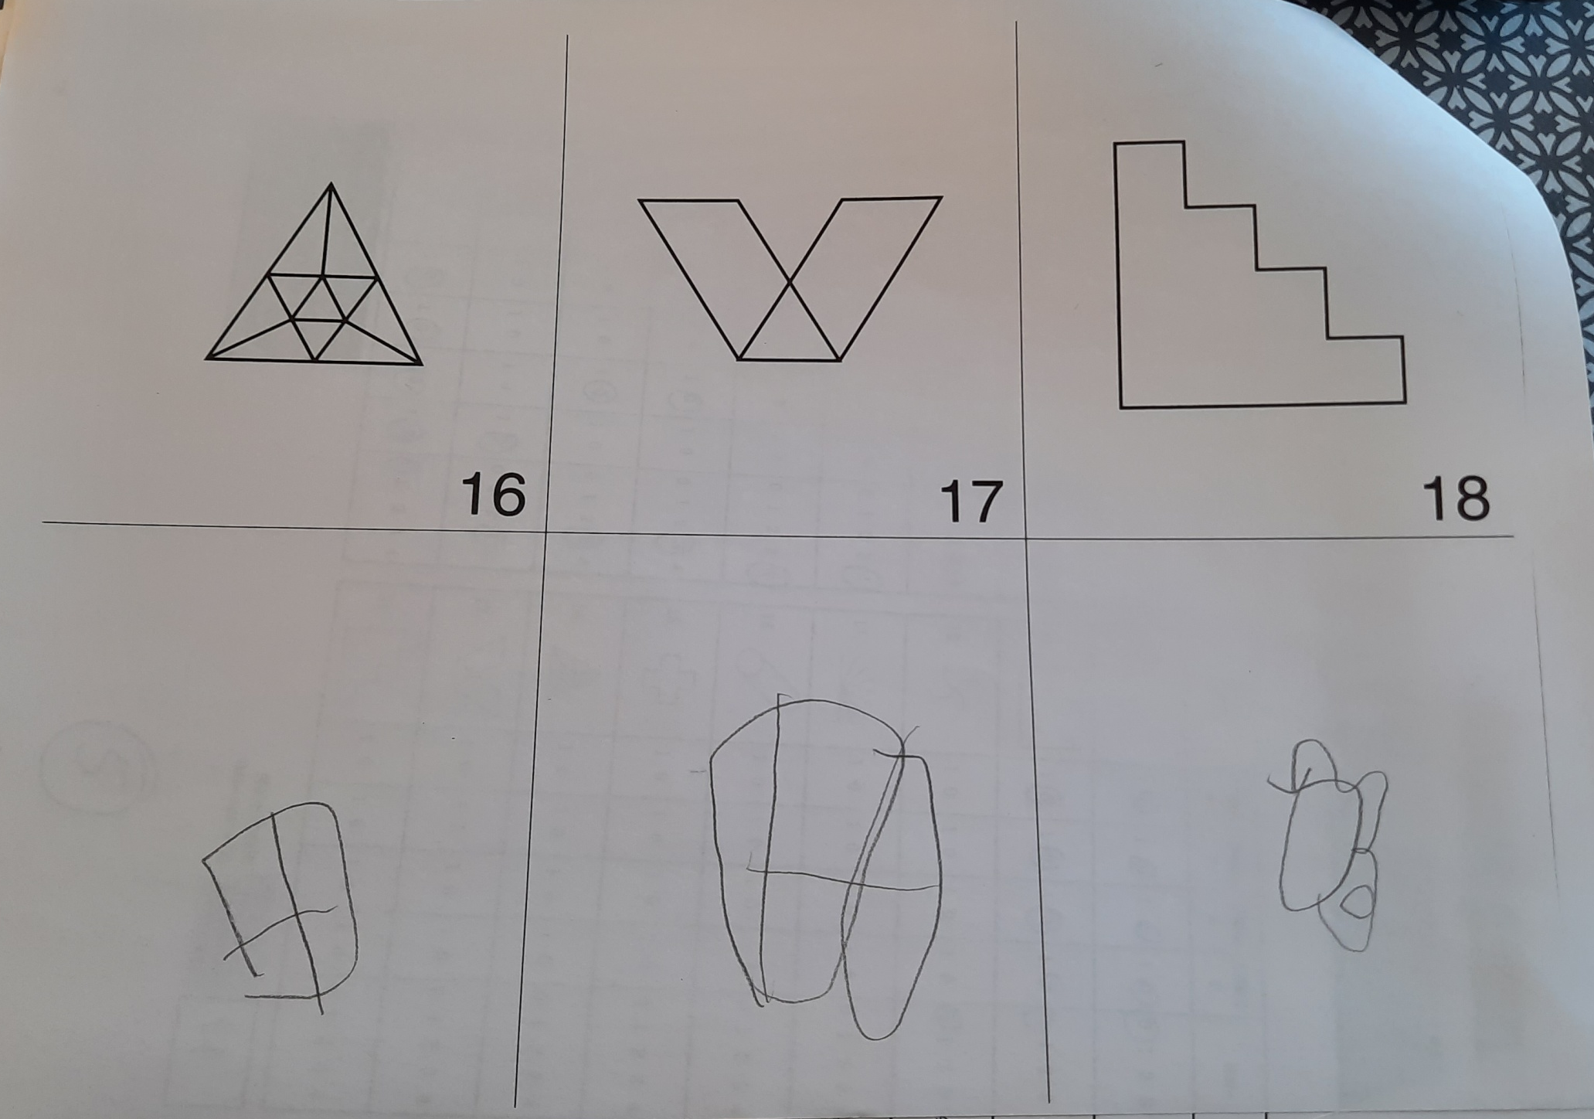

Slide 23
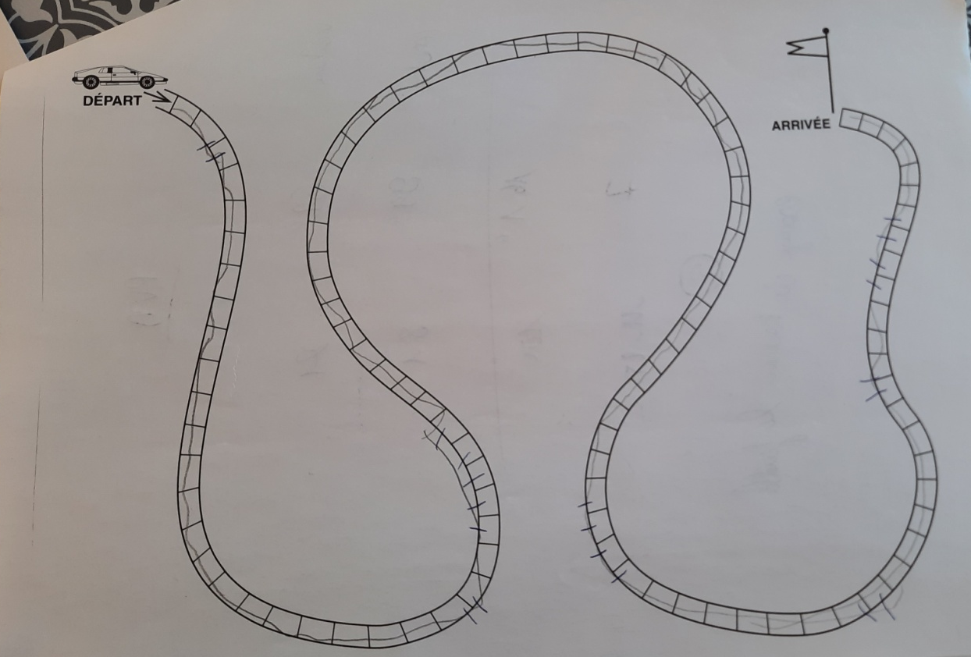
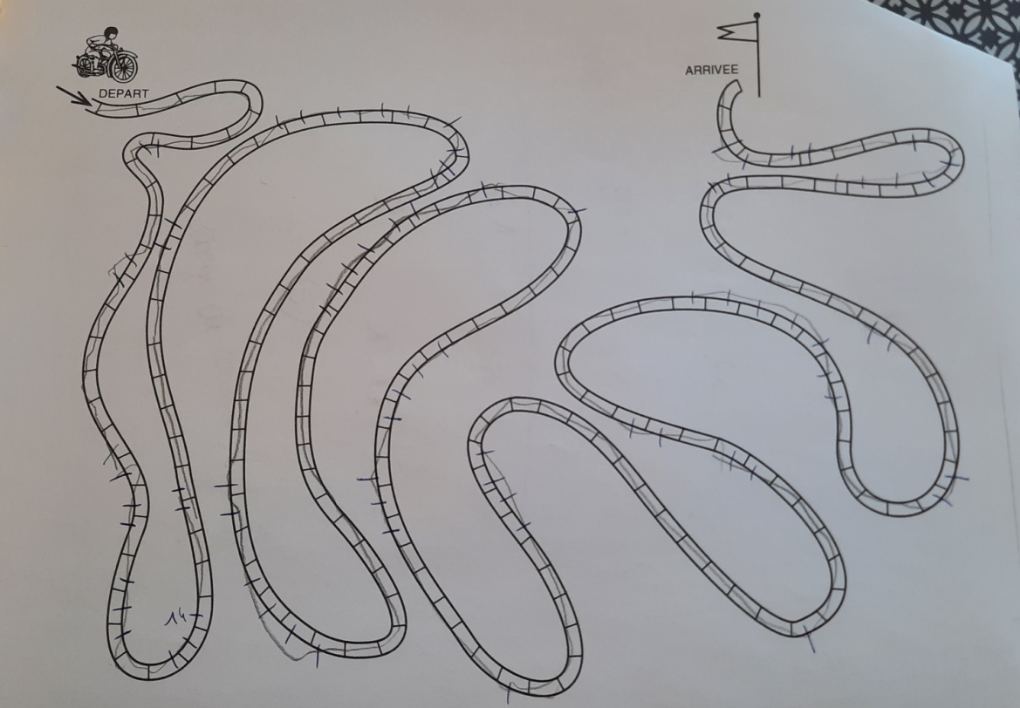

Slide 24
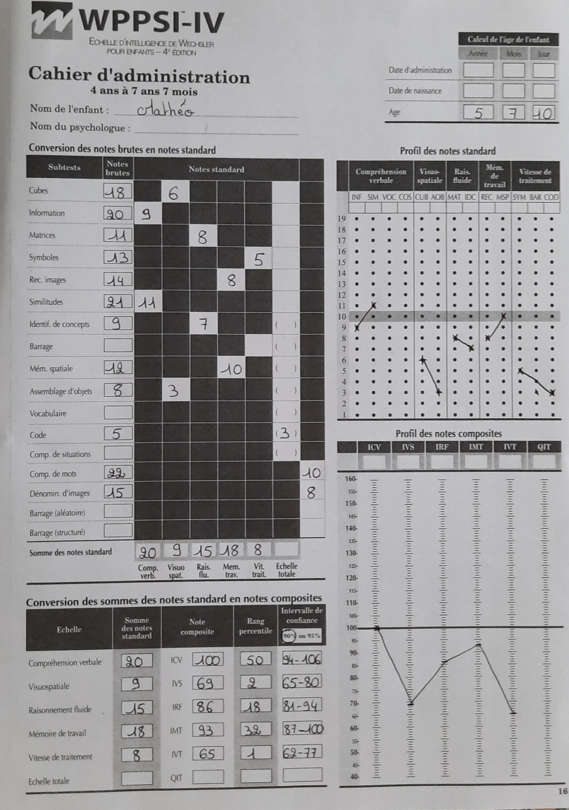

Slide 25
Étude de cas: résultats au bilan neuropsychologique
ICV à la moyenne de l’âge :
Vocabulaire et connaissances du monde qui l’entoure OK
Capacités de conceptualisation OK
IVS dans la zone déficitaire :
Difficultés visuo-spatiales et visuo-constructives aux cubes et assemblage d’objets
IRF dans la moyenne faible de l’âge:
Raisonnement logique et catégoriel OK
IMT dans la moyenne faible de l’âge:
Reconnaissance d’images et mémoire spatiale (matériel ludique) OK
IVT dans la zone déficitaire:
Lenteur, erreurs et lignes passées en symboles / étayage constant de l’adulte pour encourager Mathéo
Lenteur en code mais bonne compréhension de la consigne, difficulté à se repérer dans sa feuille

Slide 26
Étude de cas: résultats au bilan neuropsychologique (2)
Figure de Rey B le met en difficulté ++ (Non cotée)
Subtest copie de figures de la NEPSY: (NS = 5)
Reproduit des traits verticaux, horizontaux et obliques, un rond et un carré
Les figures complexes le mettent en difficulté
Mauvais repérage des directions et sens des figures
Subtest précision visuomotrice de la NEPSY 2: (NS = 5)
Appliqué mais dépassements ++
Coordination œil-main –
Essaye de tourner la feuille pour se simplifier la tâche

Slide 27
Étude de cas: observations cliniques
Bavard ++
Manque de confiance en lui
Précipitation dans ce qu’il fait
Mauvaise tenue du crayon
Ne prend pas en compte les bords et les dessins des pièces pour les assembler entre elles
Désorganisé dans sa feuille: étayage de l’adulte pour le recentrer et l’aider à se repérer

Slide 28
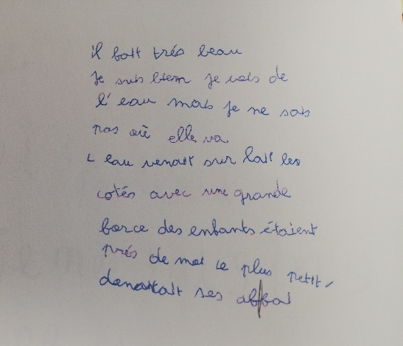
Dysgraphie ?
BHK:
Vitesse : - 3 DS
Qualité : - 1,1 DS

Slide 29
étude de cas: quelle rééducation proposer?
Ergothérapeute :
Motricité fine
Graphisme
Troubles visuo-spatiaux
Adaptations scolaires (crayon, guide-doigts, ciseaux spéciaux…)
Utilisation de l’outil informatique: apprentissage de la frappe clavier et de la gestion des logiciels
Autonomie dans la vie quotidienne (habillage et repas)
Neuropsychologique:
Troubles visuo-spatiaux

Slide 30
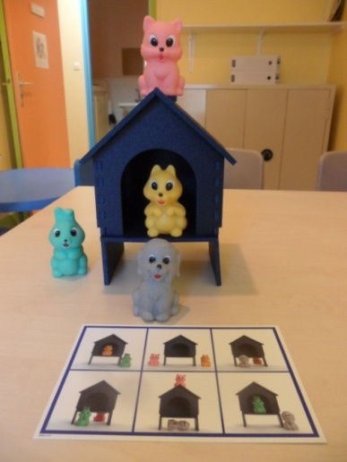
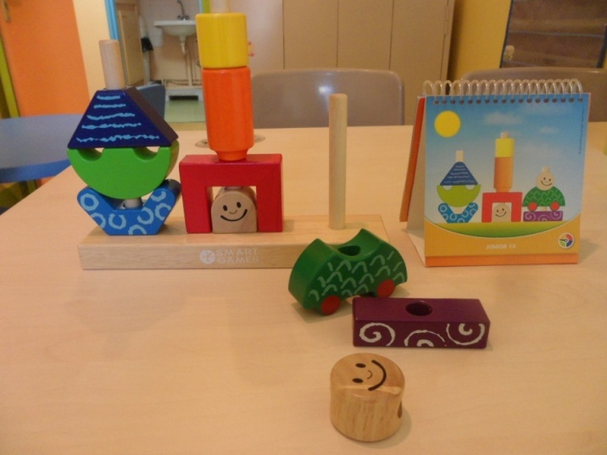
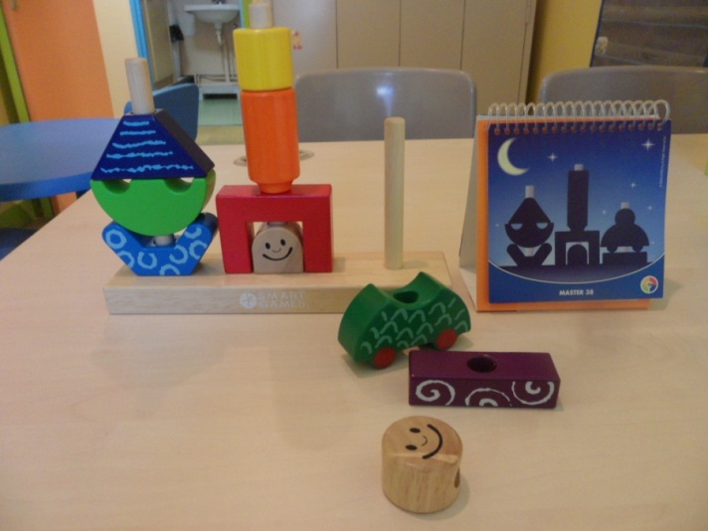
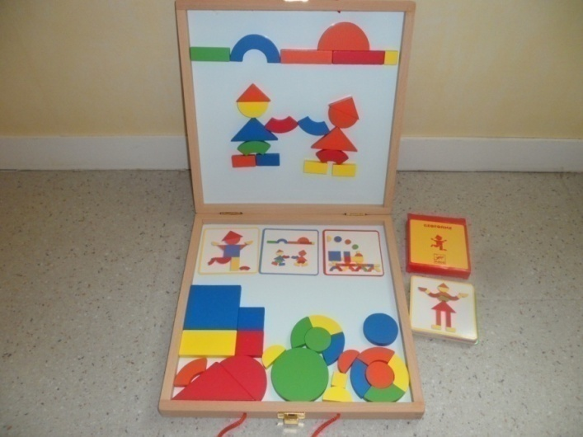
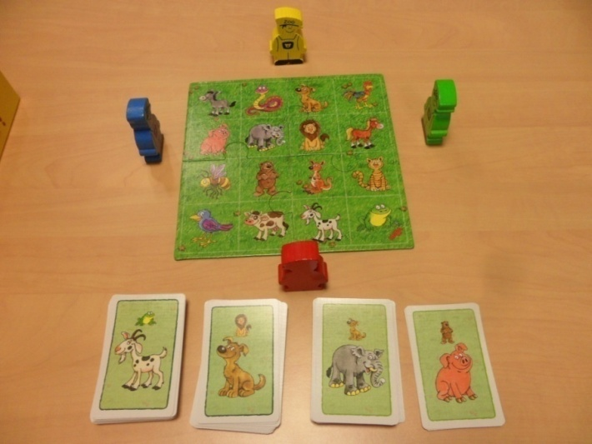
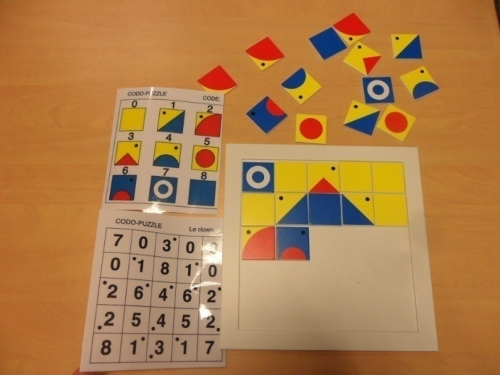
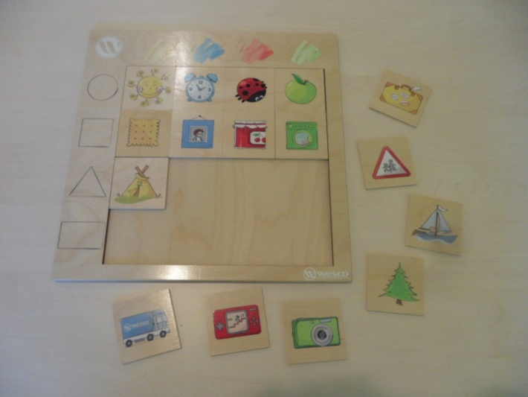
étude de cas: quelle rééducation proposer? (2)

Slide 31
Étude de cas: aménagements pédagogiques
Limiter la quantité d’écrit
Donner des photocopies des leçons ou sur clé USB
Utilisation de l’outil informatique
Éviter les situations de double-tâche avec l’écriture
Utilisation d’outils scolaires spécifiques et adaptés
Repères de couleurs pour favoriser le repérage
Ne pas pénaliser le manque de soins (écriture et géométrie)

Slide 32
Étude de cas: Orientation
Demande d’AESH en classe
Demande d’un bilan orthoptique
Demande de la maman d’être aidée dans les difficultés de comportement au quotidien:
Intervention à domicile d’une éducatrice spécialisée

Slide 33
la dyspraxie visuo-spatiale et la dysgraphie
Morgane careLlier anne laure debureaux, leo duplenne, alexandre porion, marine walton, psychologues

